Slide 1
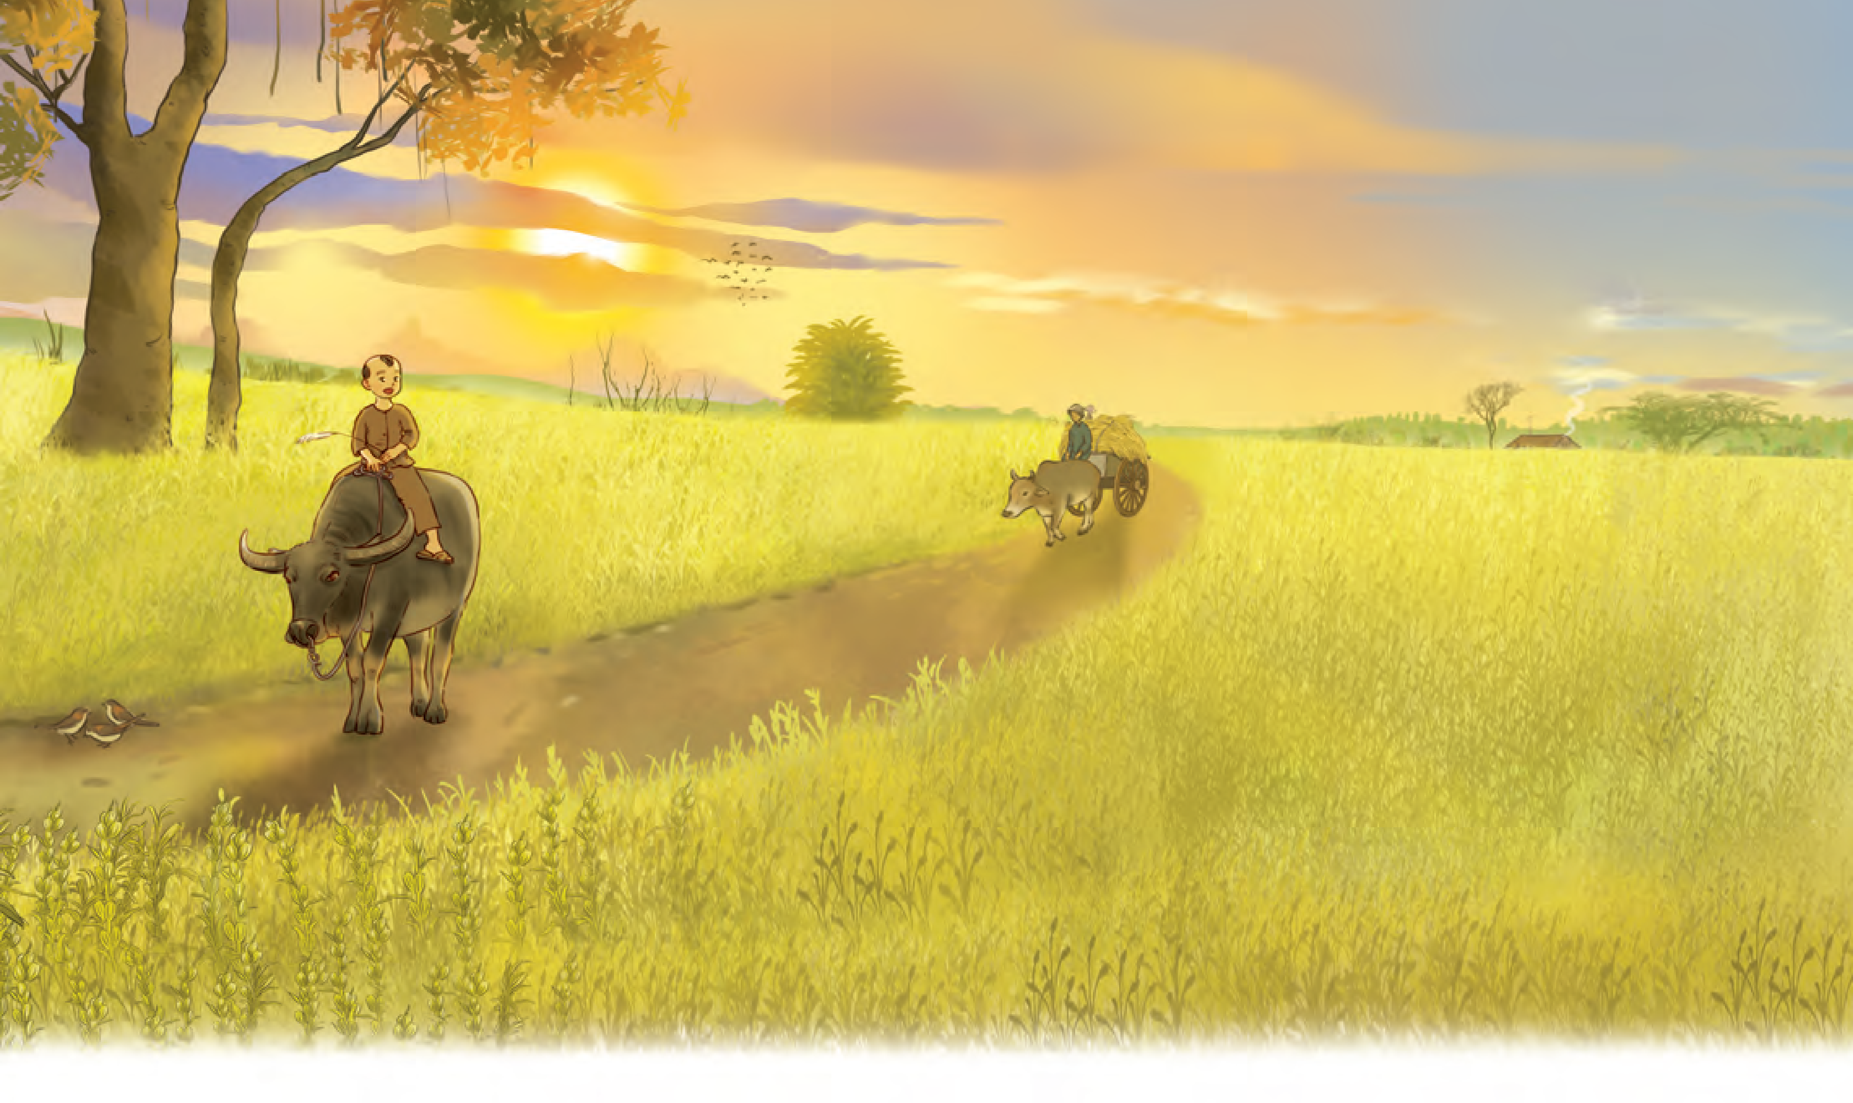
Tiếng Việt
Chủ đề: CHUNG SỐNG YÊU THƯƠNG
BÀI 4- TIẾT 1
Mùa vừng

Slide 2

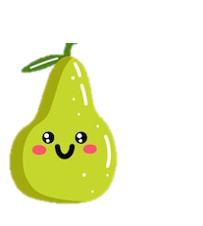
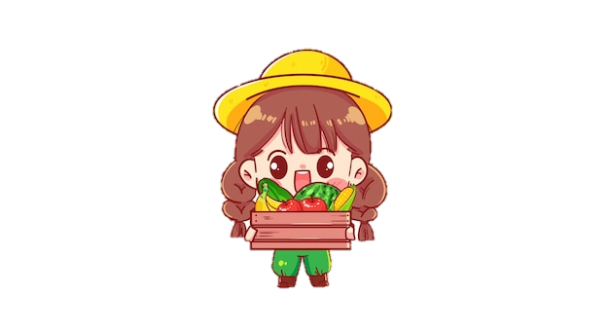
MỤC TIÊU
– Nêu được phỏng đoán về nội dung bài đọc qua tên bài, hoạt động khởi động và tranh minh hoạ.
– Đọc trôi chảy bài đọc, ngắt nghỉ đúng dấu câu, đúng logic ngữ nghĩa; trả lời được các câu hỏi tìm hiểu bài. Hiểu được nội dung của bài đọc: Bức kí hoạ về người mẹ gợi cho tác giả nhớ đến đồng quê, nhớ những kỉ niệm tuổi thơ và những cánh đồng nhuộm vàng màu vừng chín. Từ đó, rút ra được ý nghĩa: Những năm tháng tuổi thơ nơi quê nhà là kỉ niệm đẹp đẽ, êm đềm, theo mỗi người đến suốt cuộc đời.
1
2

Slide 3
KHỞI ĐỘNG

Slide 4
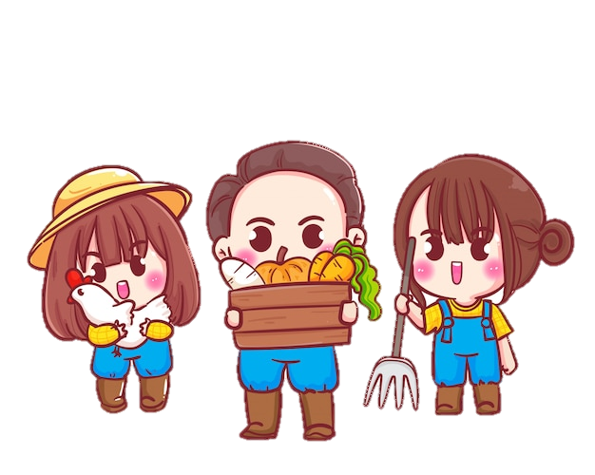
Trao đổi với bạn: Câu tục ngữ sau giúp em hiểu điều gì?
Tháng Ba đom đóm bay ra Hoa gạo rụng xuống thì tra hạt vừng.

Slide 5
Kinh nghiệm của nông dân về mùa màng – thời điểm phù hợp để tra hạt vừng,…

Slide 6
Hoạt động
Hoạt động
LUYỆN ĐỌC THÀNH TIẾNG
LUYỆN ĐỌC THÀNH TIẾNG

Slide 7

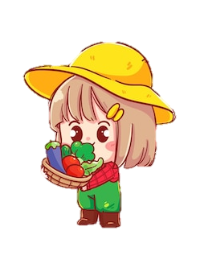


ĐỌC MẪU
Mắt dõi
Tai nghe
Tay dò

Slide 8
Mùa vừng
Mùa thu dịu dàng dắt kí ức của tôi quay về với nỗi nhớ đồng quê – nhớ những cánh đồng nhuộm vàng màu vừng chín.
Khi đàn sẻ nâu tíu tít chở nắng về, ấy là lúc vừng đến mùa thu hoạch. Lúc này, trông ra chân trời bừng ánh ban mai, cả cánh đồng vừng như một tấm giấy kim tuyến lớn, tươi vàng, lấp lánh. Trên đồng, các bà, các mẹ đang cần mẫn gặt vừng. Màu áo bà ba nâu sờn, màu nón trắng nhấp nhô theo từng đợt sóng vừng gợn nhẹ như tạo điểm nhấn cho bức tranh ngày mùa ấn tượng.
Chiều về, dọc những con đường nhỏ như dải lụa đỏ quanh co vắt ngang cánh đồng, những chiếc xe bò chất đầy những bó vừng vàng tươi đang túc tắc về làng. Mùi dầu vừng mới gặt xong theo gió thoảng toả ra hăng hăng, nồng nã. Trên lưng trâu, những chú bé có chỏm tóc trái đào nở nụ cười rạng ngời trong nắng, bỏ lại đằng sau bầy chim non líu ríu gọi nhau về nhặt nhạnh những hạt vừng còn vương sót lại.
Một trưa xa nhà, chiêm ngưỡng bức kí hoạ về hình ảnh người mẹ lom khom gặt những khóm vừng trĩu bông mà đứa bạn thân vẽ tặng, chợt muốn được là chú bé năm nào, ngồi vắt vẻo trên lưng trâu đi giữa cánh đồng vừng chín vàng, rộn ràng tiếng sẻ du ca...
Theo Phan Đức Lộc

Slide 9
LUYỆN ĐỌC TỪ KHÓ
quanh co
nồng nã

Slide 10
LUYỆN ĐỌC CÂU
• Mùa thu/ dịu dàng dắt kí ức của tôi/ quay về với nỗi nhớ đồng quê/ – nhớ những cánh đồng/ nhuộm vàng màu vừng chín.//

Slide 11
• Một trưa xa nhà,/ chiêm ngưỡng bức kí hoạ/ về hình ảnh người mẹ/ lom khom gặt những khóm vừng trĩu bông/ mà đứa bạn thân vẽ tặng,/ chợt muốn được là chú bé năm nào,/ ngồi vắt vẻo trên lưng trâu/ đi giữa cánh đồng vừng chín vàng,/ rộn ràng tiếng sẻ du ca...//

Slide 12
CHIA ĐOẠN
• Đoạn 1: Từ đầu đến “nhuộm vàng màu vừng chín”.
Đoạn 2: Tiếp theo đến “ấn tượng”.
Đoạn 3: Tiếp theo đến “còn vương sót lại”.
Đoạn 4: Còn lại.

Slide 13


LUYỆN ĐỌC TRONG NHÓM
Yêu cầu
Tiêu chí đánh giá
Yêu cầu
Tiêu chí đánh giá
Phân công đọc trong nhóm
Đọc đúng
Tất cả thành viên đều đọc
Đọc to, rõ
Giải nghĩa từ cùng nhau
Đọc ngắt, nghỉ, đúng nhịp

Slide 14

LUYỆN ĐỌC TRƯỚC LỚP

Slide 15


Giải thích từ khó hiểu
Nồng nã: (mùi) rất nồng, rất đậm.

Slide 16
Giải thích từ khó hiểu
Kí hoạ:
một hình thức vẽ nhanh.

Slide 17
Giải thích từ khó hiểu
Du ca:
đi khắp nơi để ca hát, biểu diễn phục vụ cộng đồng.

Slide 18
LUYỆN ĐỌC HIỂU

Slide 19

1. Điều gì dắt kí ức của tác giả quay về với nỗi nhớ đồng quê?
Mùa thu dắt kí ức của tác giả quay về với nỗi nhớ đồng quê, vì tác giả có nhiều kỉ niệm với đồng quê vào khoảng thời gian này – khi mùa vừng chín.

Slide 20

Điều gì dắt kí ức của tác giả quay về với nỗi nhớ đồng quê?
Mùa vừng được tả trong bài ở Nghệ An – quê hương của tác giả. Vùng này thường trồng vừng đen, thời gian từ lúc tra hạt đến khi thu hoạch từ hai tháng rưỡi đến ba tháng.

Slide 21
Ý CHÍNH CỦA ĐOẠN 1
Mùa thu gợi cho tác giả nỗi nhớ đồng quê.

Slide 22
2. Bức tranh ngày mùa ở đoạn văn thứ hai được vẽ bằng những hình ảnh, màu sắc và âm thanh nào?
Bức tranh ngày mùa ở đoạn văn thứ hai được vẽ bằng những hình ảnh, màu sắc và âm thanh: Đàn sẻ nâu tíu tít chở nắng về; chân trời bừng ánh ban mai; cánh đồng vừng tươi vàng, lấp lánh; các bà, các mẹ cần mẫn gặt vừng; màu nón trắng nhấp nhô theo từng đợt sóng vừng gợn nhẹ.

Slide 23
Ý CHÍNH CỦA ĐOẠN 2
Vẻ đẹp của cánh đồng vừng vào mùa thu hoạch.

Slide 24
3. Hương vị và âm thanh được tả ở đoạn văn thứ ba giúp em cảm nhận được những gì về cuộc sống, con người ở quê hương tác giả?
Những hương vị và âm thanh được tả gợi khung cảnh nhộn nhịp của đồng quê vào mùa thu hoạch vừng thanh bình, yên vui nơi đây

Slide 25
Ý CHÍNH CỦA ĐOẠN 3
Cảnh chiều đồng quê vào ngày mùa đầy sức sống.

Slide 26
4. Tác giả mong muốn điều gì khi chiêm ngưỡng bức kí hoạ mà người bạn vẽ tặng? Vì sao?
Bức kí hoạ mà người bạn vẽ tặng gợi cho tác giả nhớ về tuổi thơ, ước muốn được trở lại tuổi thơ, được là chú bé năm nào ngồi vắt vẻo trên lưng trâu đi giữa cánh đồng vừng chín vàng, rộn ràng tiếng sẻ du ca... Vì đó là những ngày tháng êm đềm, đong đầy kỉ niệm ngọt ngào của tuổi thơ.

Slide 27
Ý CHÍNH CỦA ĐOẠN 4
Những suy nghĩ của tác giả khi nhìn bức kí hoạ mà người bạn vẽ tặng.

Slide 28
5. Em ấn tượng những gì về mùa vừng được tả trong bài đọc?
Ấn tượng về hình ảnh những chiếc xe bò chất đầy những bó vừng vàng tươi đang túc tắc về làng, vì hình ảnh này gợi lên một mùa vụ bội thu, sung túc

Slide 29

NỘI DUNG CHÍNH
Bức kí hoạ về người mẹ gợi cho tác giả nhớ đến đồng quê, nhớ những kỉ niệm tuổi thơ và những cánh đồng nhuộm vàng màu vừng chín.

Slide 30
Ý NGHĨA
Những năm tháng tuổi thơ nơi quê nhà là kỉ niệm đẹp đẽ, êm đềm, theo mỗi người đến suốt cuộc đời.

Slide 31
Hoạt động
Hoạt động
LUYỆN ĐỌC LẠI
LUYỆN ĐỌC LẠI

Slide 32
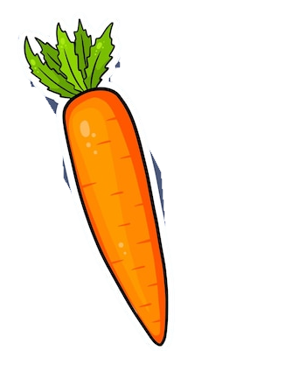
Em sẽ đọc bài với giọng đọc như thế nào?
Toàn bài đọc với giọng trong sáng, thiết tha.
Nhấn giọng ở những từ ngữ gợi tả hoạt động, trạng thái của con người, sự vật

Slide 33
LẮNG NGHE ĐỌC MẪU
Chiều về,/ dọc những con đường nhỏ/ như dải lụa đỏ quanh co vắt ngang cánh đồng,/ những chiếc xe bò chất đầy những bó vừng vàng tươi/ đang túc tắc về làng.// Mùi dầu vừng mới gặt xong/ theo gió thoảng toả ra hăng hăng,/ nồng nã.// Trên lưng trâu,/ những chú bé có chỏm tóc trái đào/ nở nụ cười rạng ngời trong nắng,/ bỏ lại đằng sau bầy chim non líu ríu gọi nhau về/ nhặt nhạnh những hạt vừng còn vương sót lại.//

Slide 34


LUYỆN ĐỌC TRONG NHÓM
1. Đọc đúng.
2. Đọc to, rõ.
3. Đọc ngắt, nghỉ đúng chỗ.

Slide 35
LUYỆN ĐỌC TRƯỚC LỚP
LUYỆN ĐỌC TRƯỚC LỚP
Tiêu chí đánh giá
1. Đọc đúng.
2. Đọc to, rõ.
3. Đọc ngắt, nghỉ đúng chỗ.

Slide 36
BÌNH CHỌN NHÓM ĐỌC HAY NHẤT

Slide 37

Dặn dò

Slide 38
TẠM BIỆT HẸN GẶP LẠI

